Slide 1
ERASMUS+ PROJEKT CAT

Slide 2
Stručna praksa učenika Pomorsko-tehničke škole Dubrovnik
ODREDIŠTE: Ptuj, Slovenija
TRAJANJE MOBILNOSTI: 25. 2. 2019. – 8. 3. 2019.
TRAJANJE PROJEKTA: 1. 9. 2018. - 31. 8. 2019.
UČENICI: Vlaho Mišić, Antun Kalačić, Đino Filippi, Nikola Lučić, Nikola Handabaka, Antonio Prnjat, Bruno Gverović, Mario Marković
PROFESORI: Silvija Popović
ŠKOLA: Šolski Center Ptuj (Školski Centar Ptuj)
UVJETI: uzorno vladanje, test iz engleskog jezika, intervju, prosjek ocjena

Slide 3
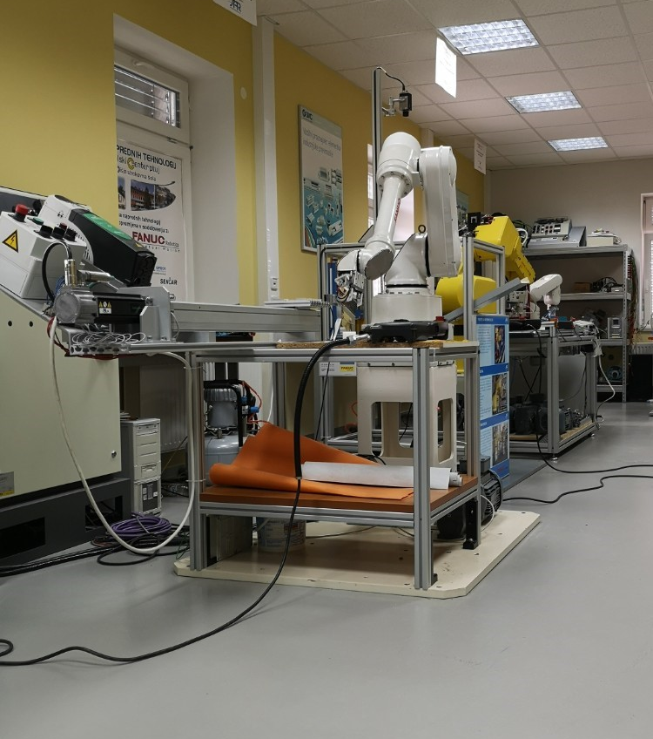
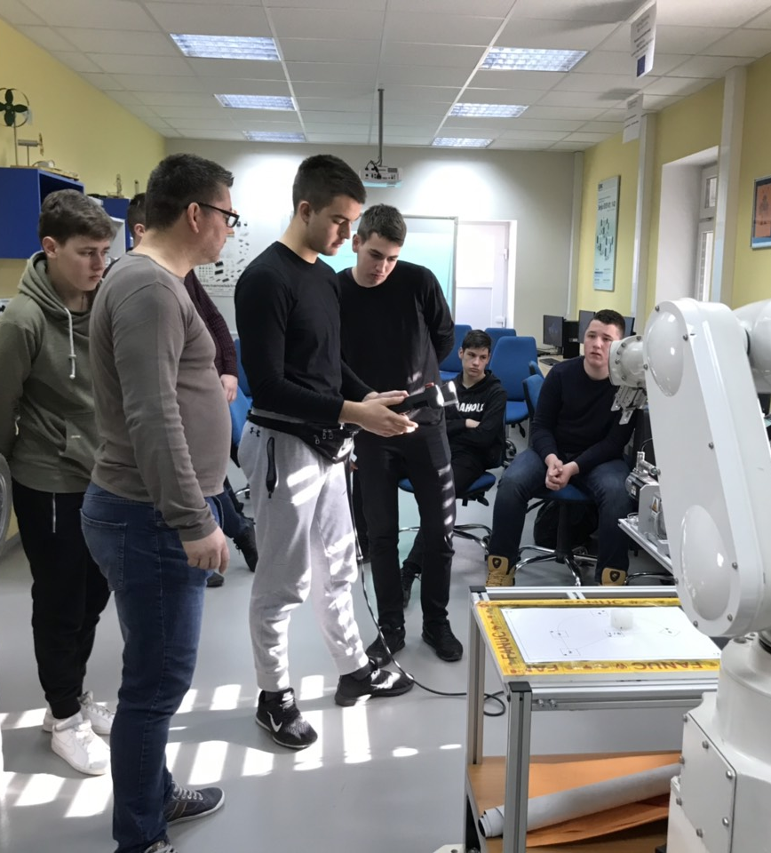
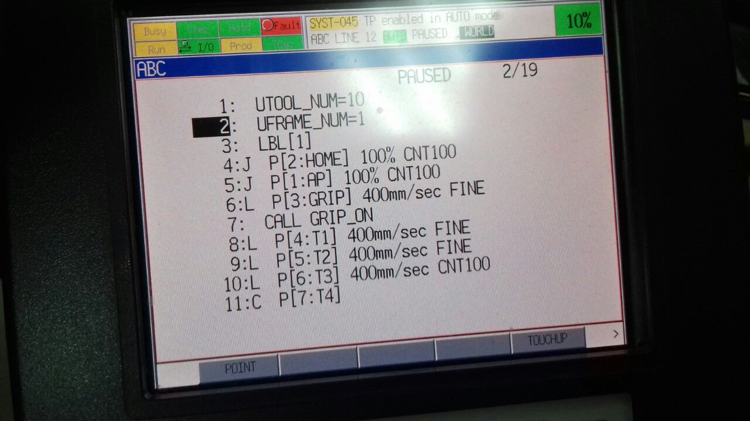
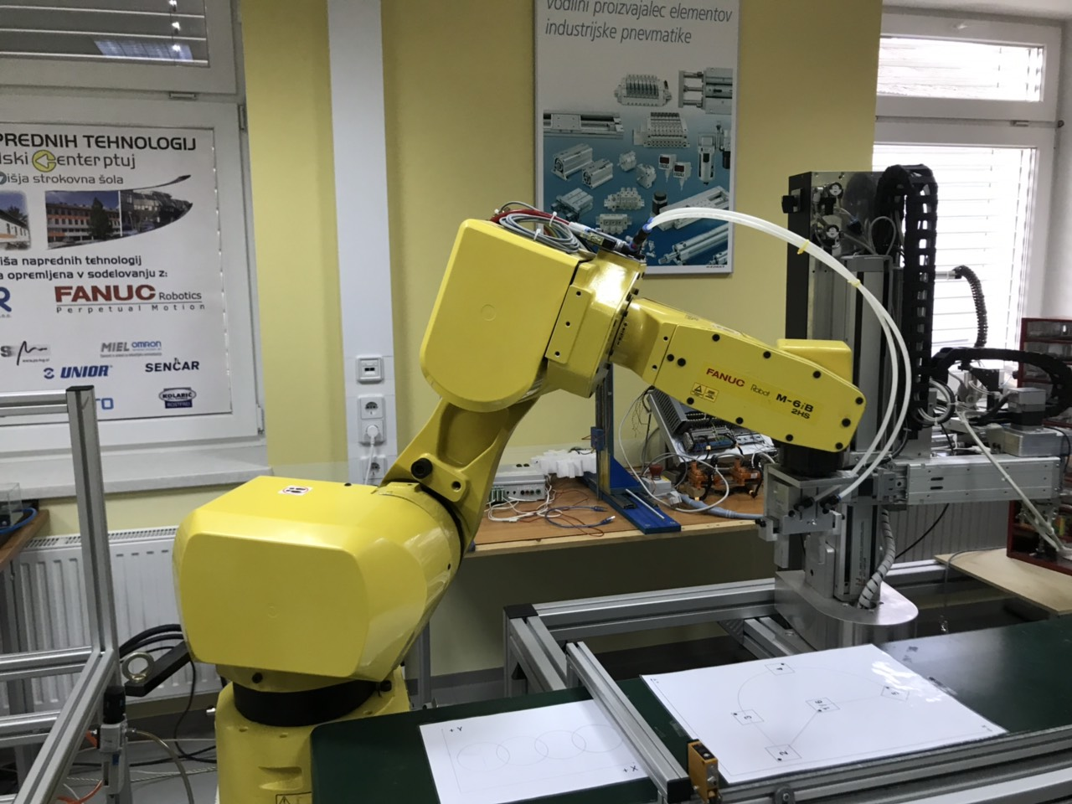
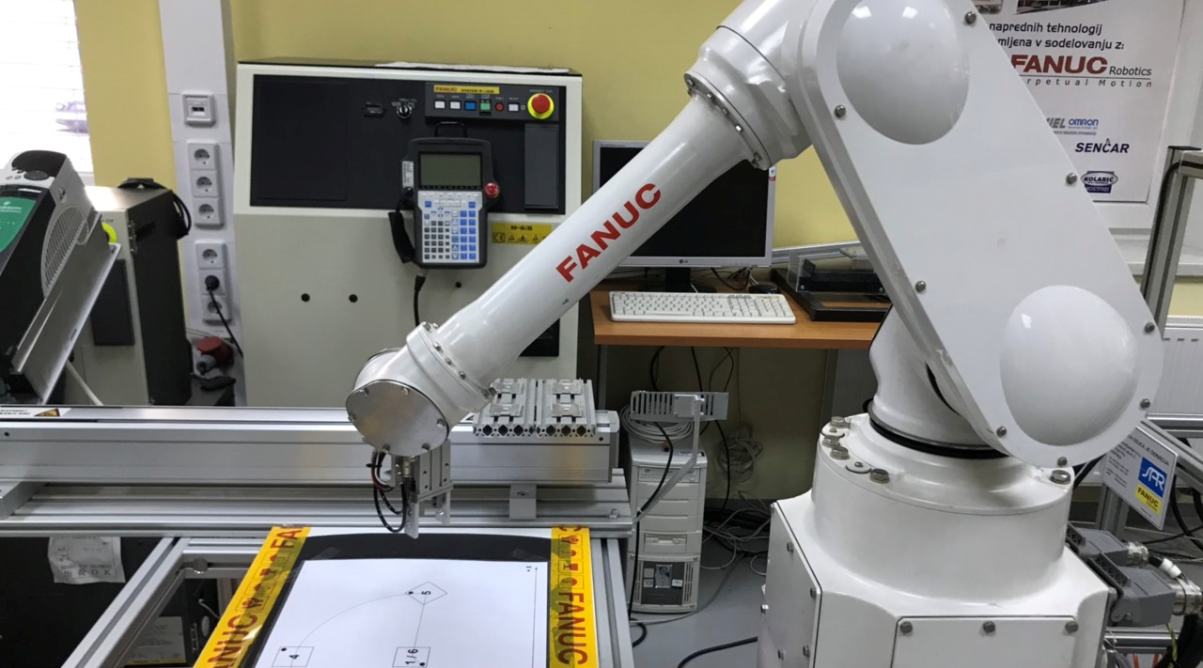
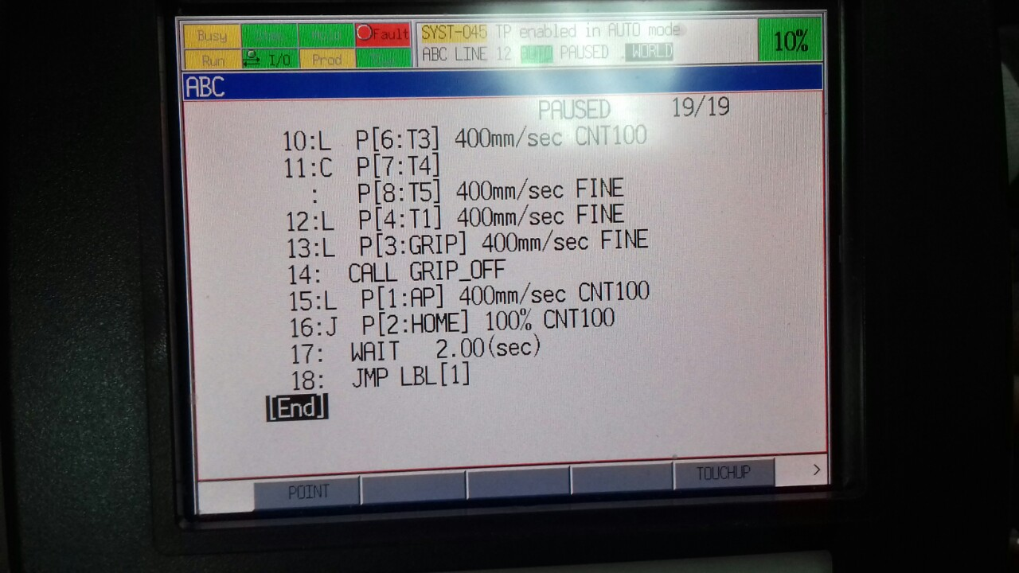
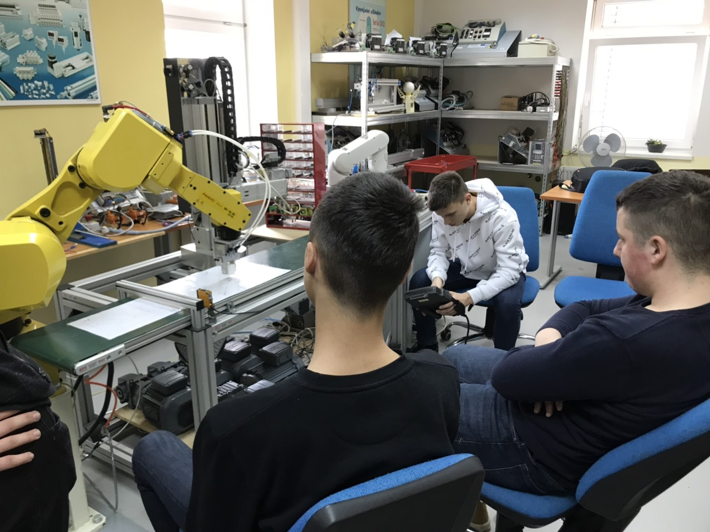
Robotska ruka FANUC

Slide 4
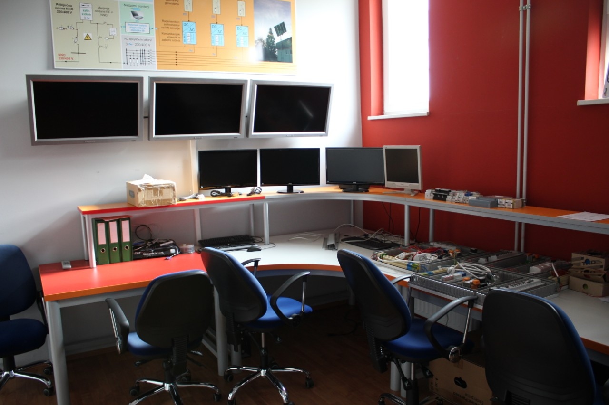
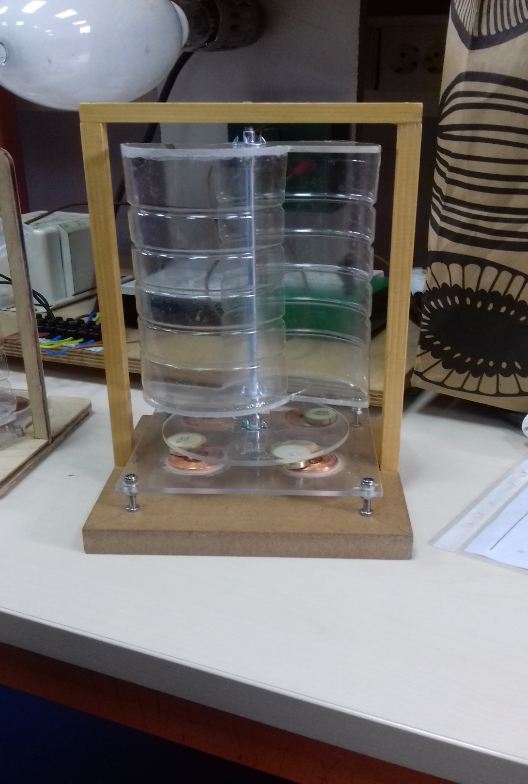
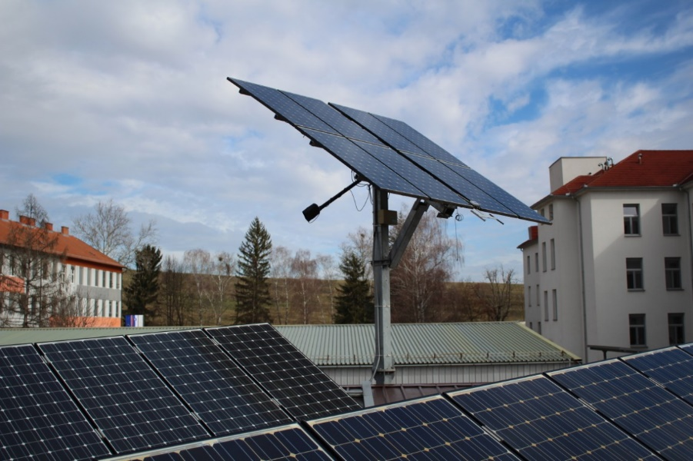
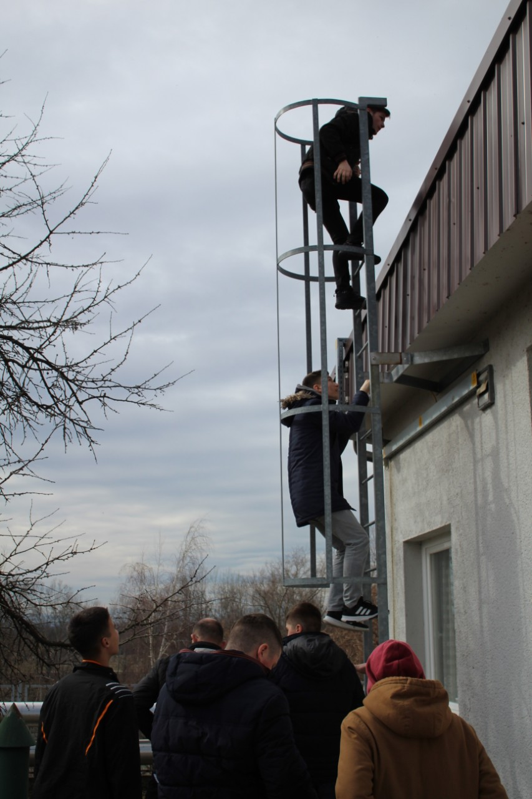
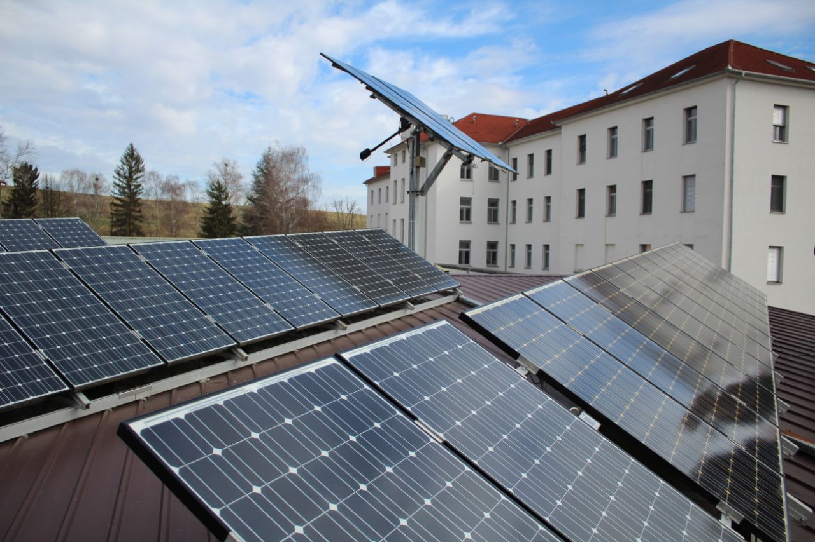
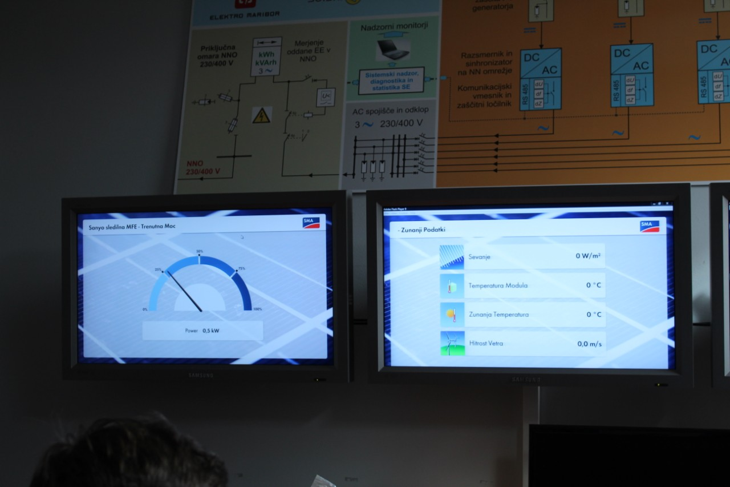
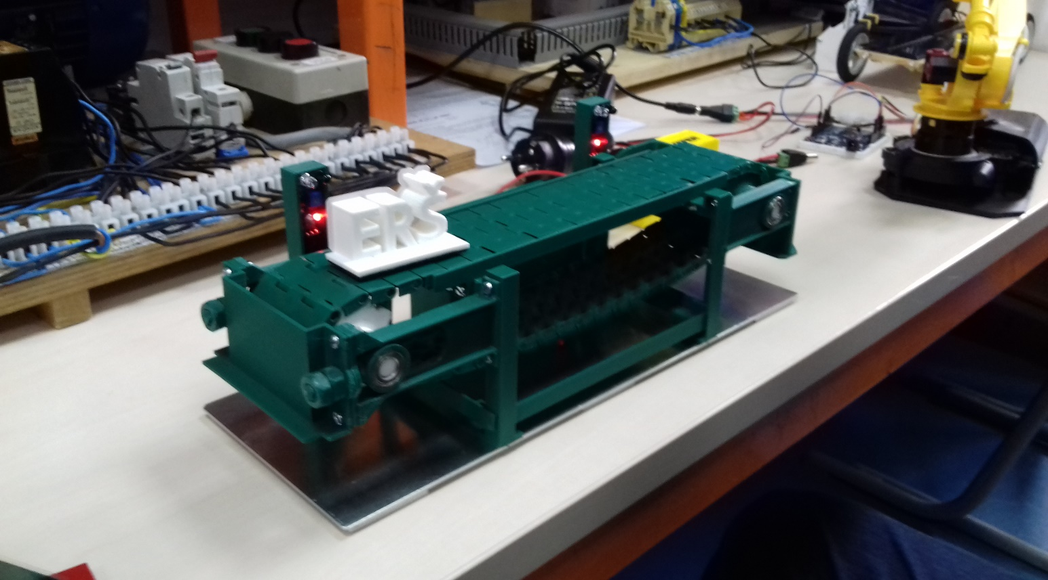
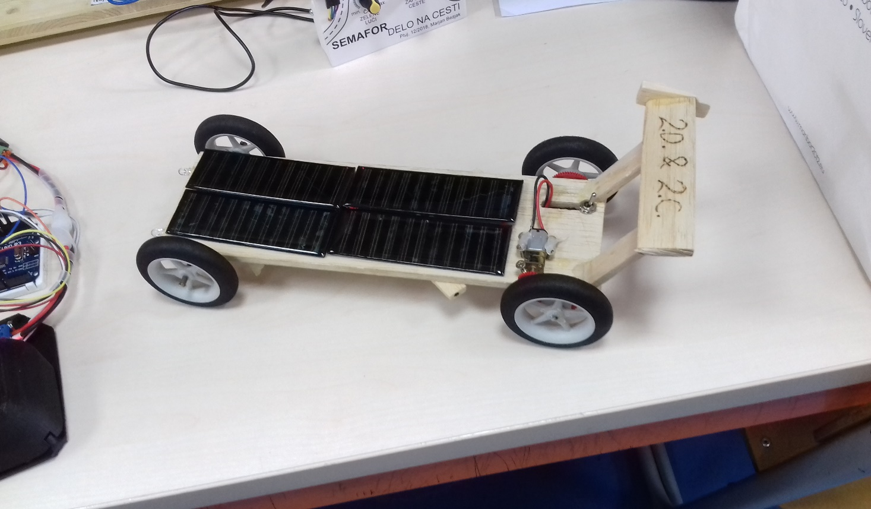
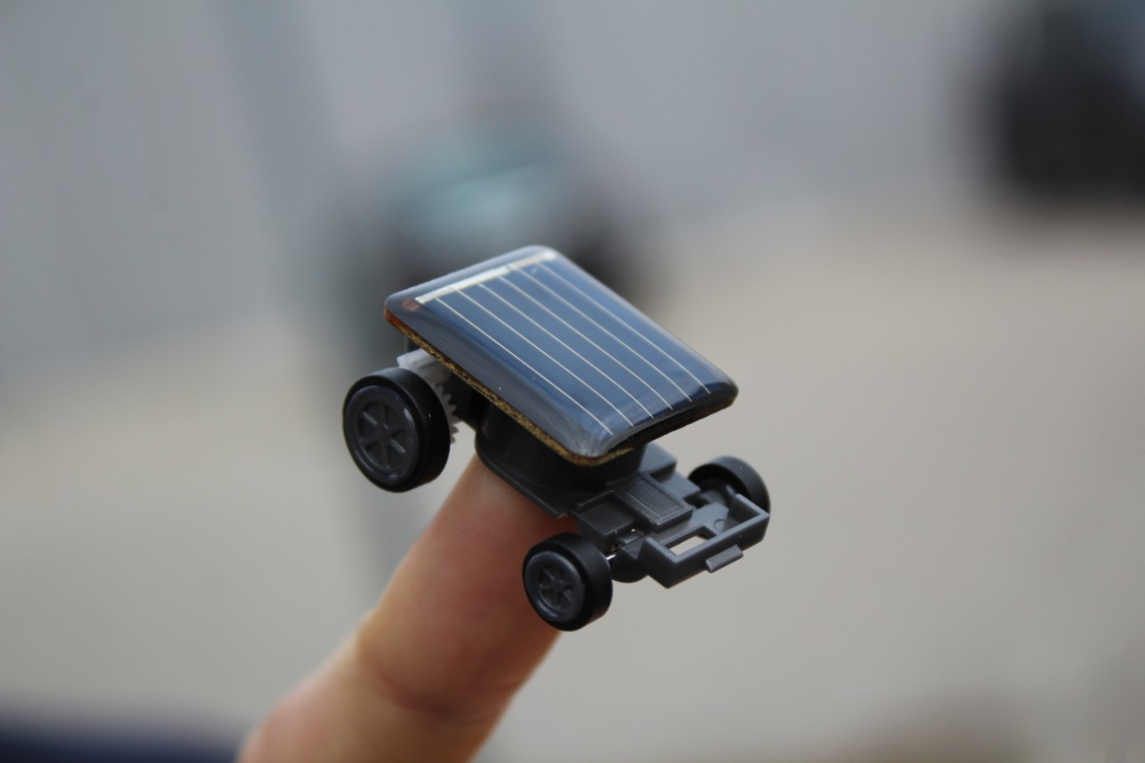
Obnovljivi izvori energije
Savonius mikro vjetroelektrana
Autići na solarni pogon
Pokretna traka
Ventilatori na solarni pogon
Školski solarni paneli

Slide 5
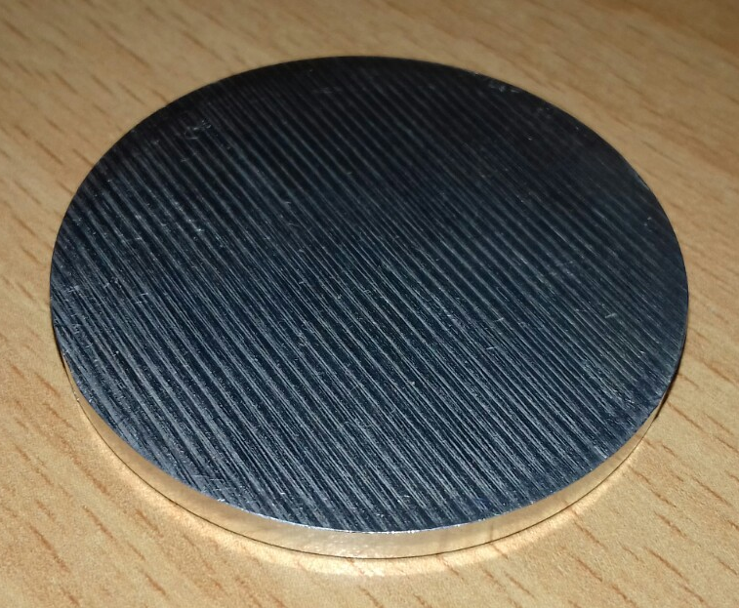
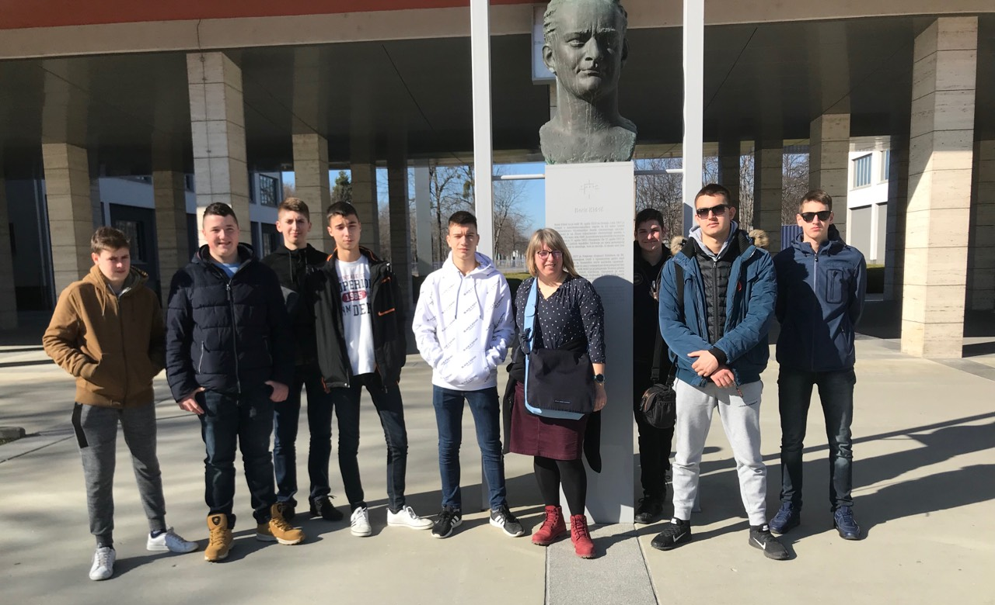
TALUM, KIDRIČEVO
Proizvodnja aluminija i legura aluminija: legure za gnječenje i lijevanje, radilice, isparivači i odljevci.
Usluge: inženjering, alatnica, održavanje energije i električne energije, hidraulika, popravak strojeva, laboratorijska mjerenja

Slide 6
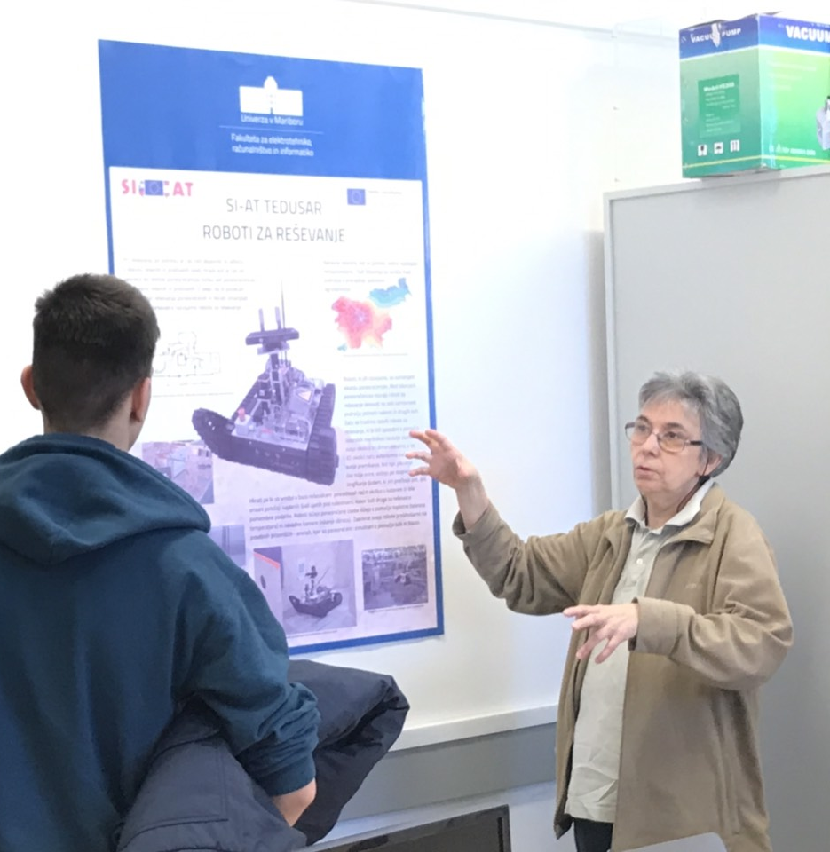
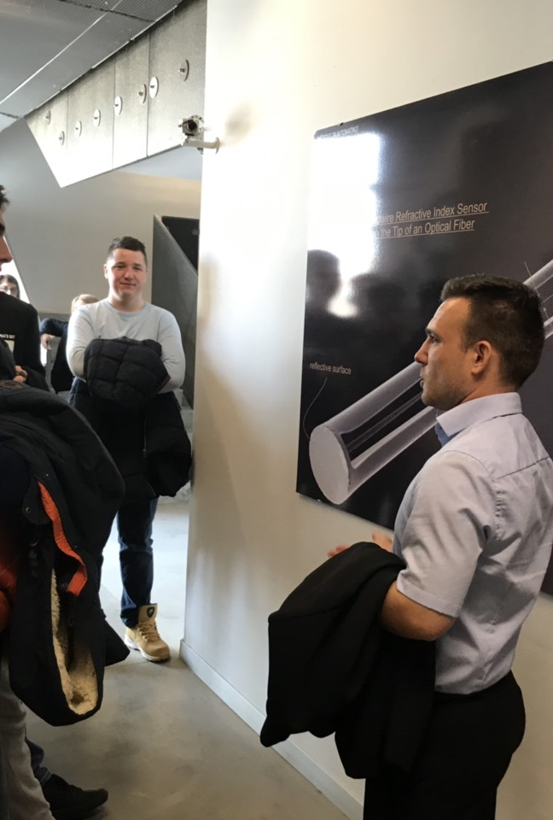
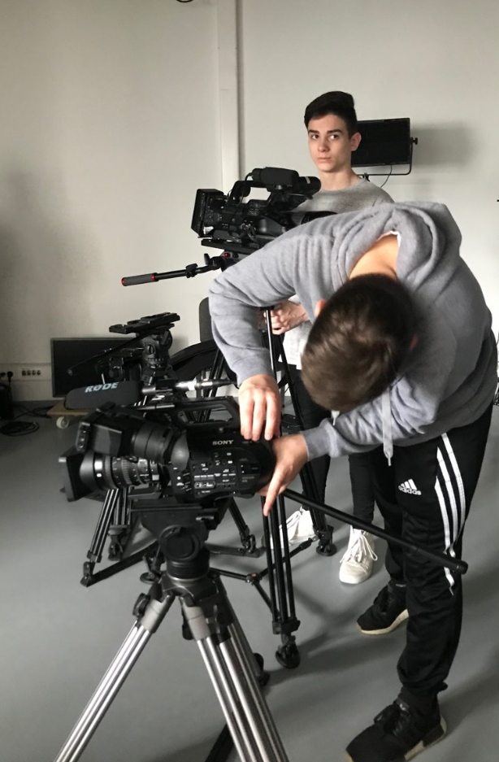
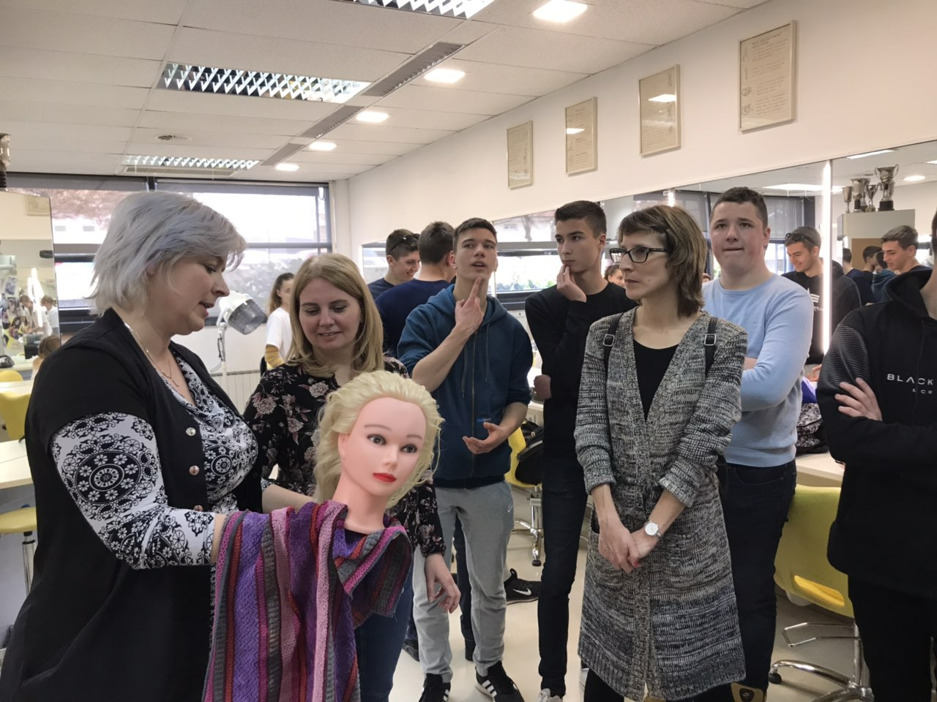
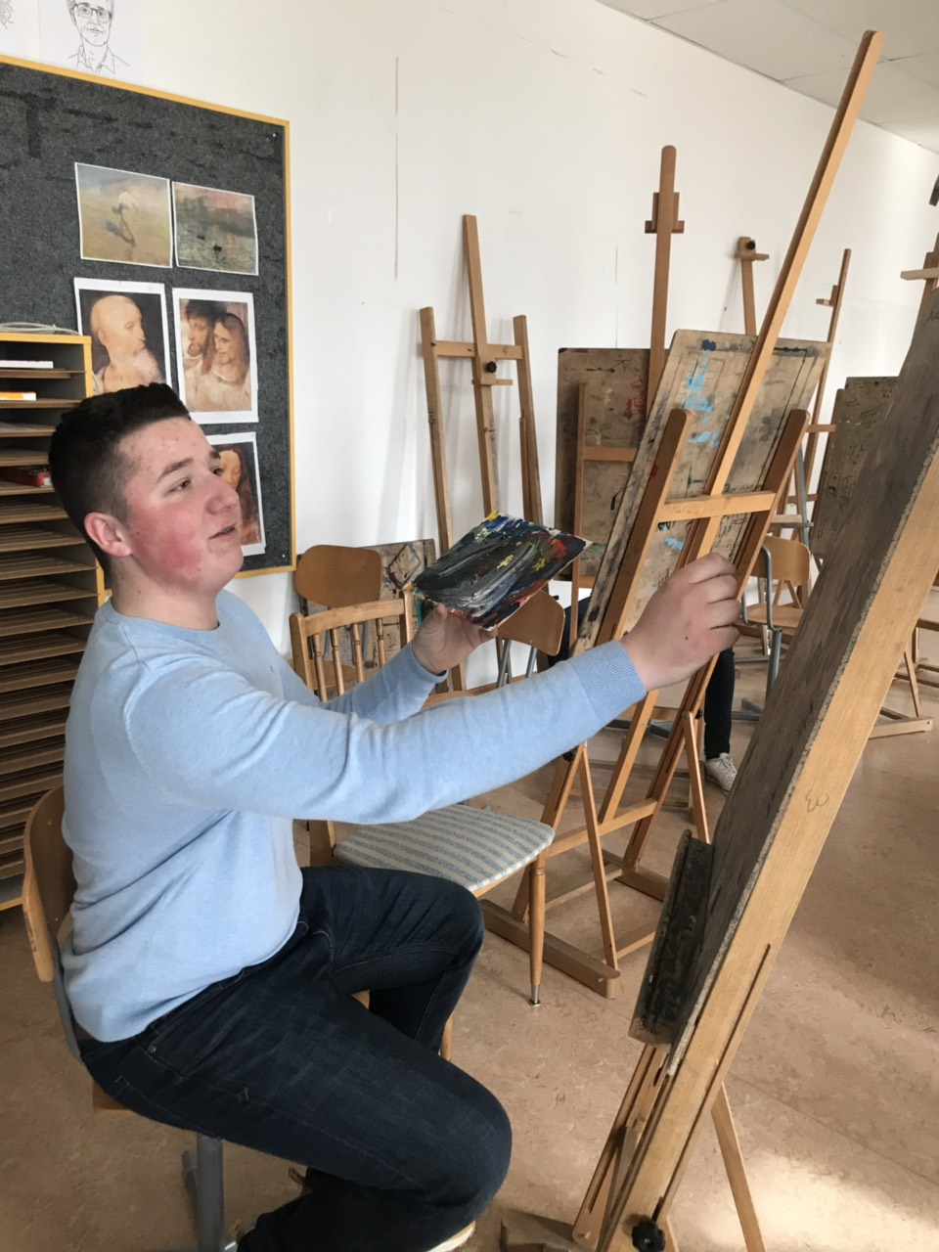
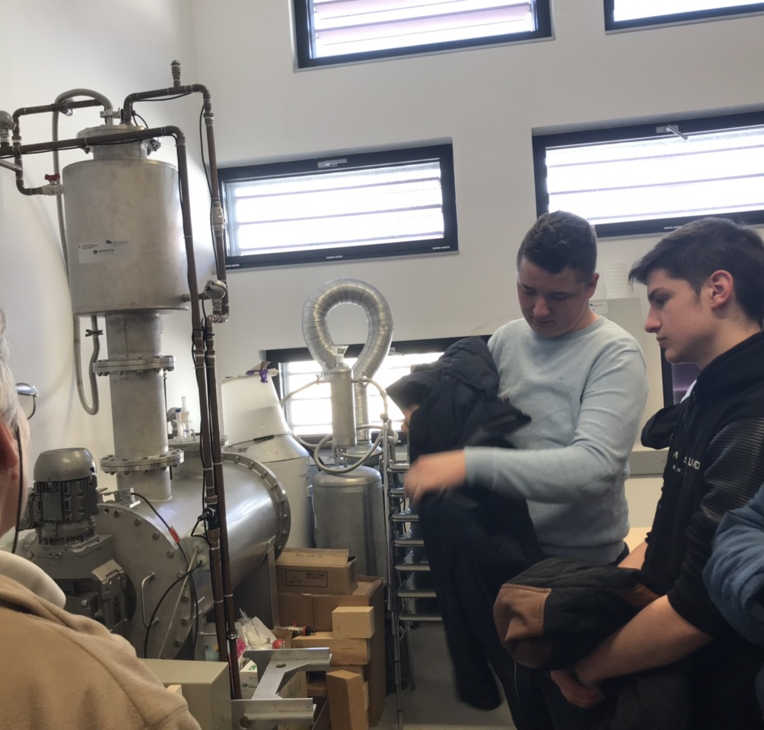
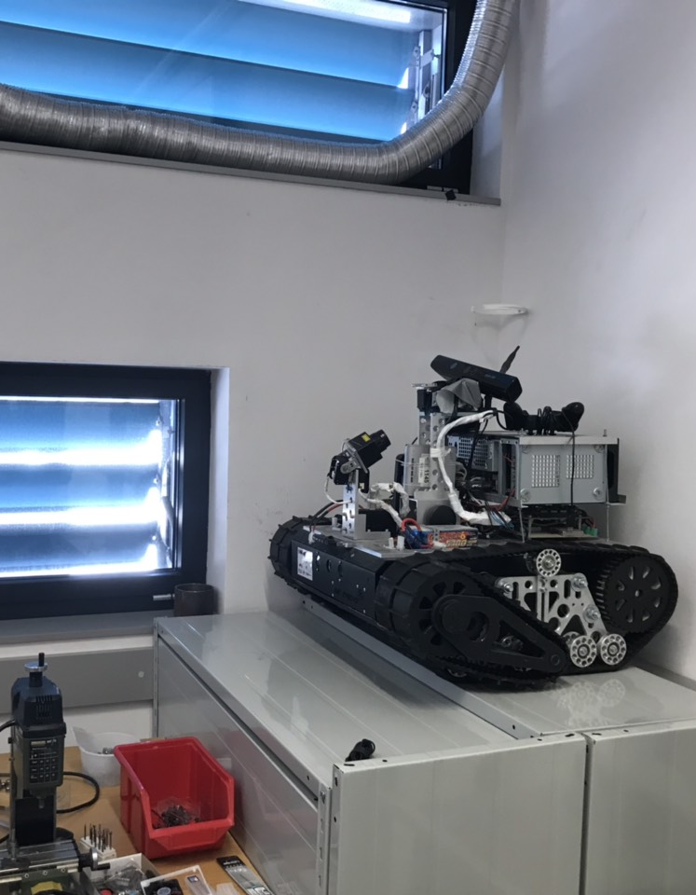
Izlet u maribor
Fakultet za elektrotehniko, računalništvo in informatikoRoboCup maze robot
nanorobotika
uređaj za filtriranje mulja
optička vlakna
Srednja šola za oblikovanje Maribor
medijski tehničar
grafički dizajn
modni dizajn
frizer

Slide 7
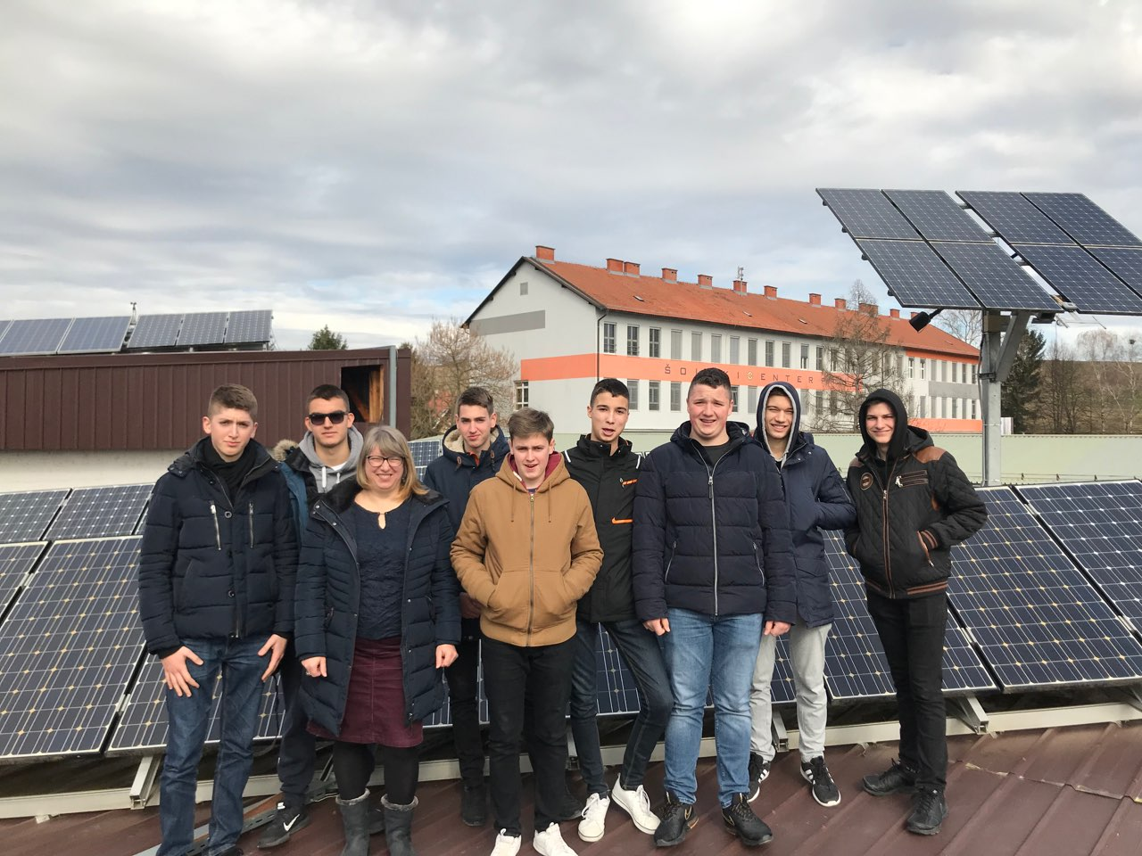
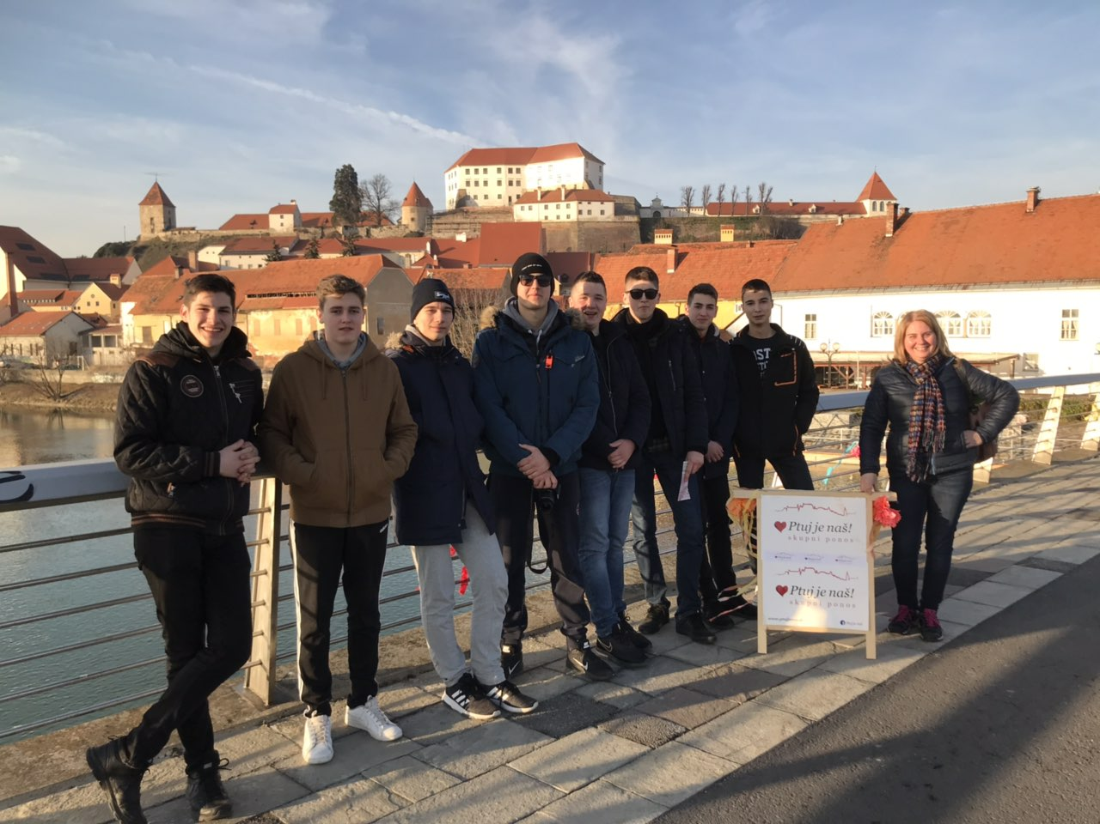
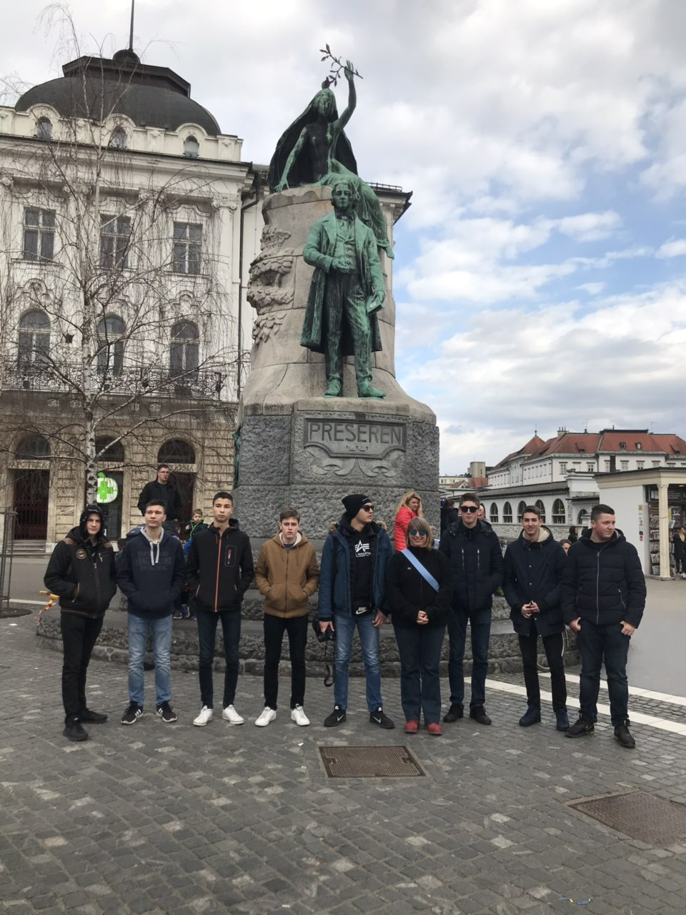
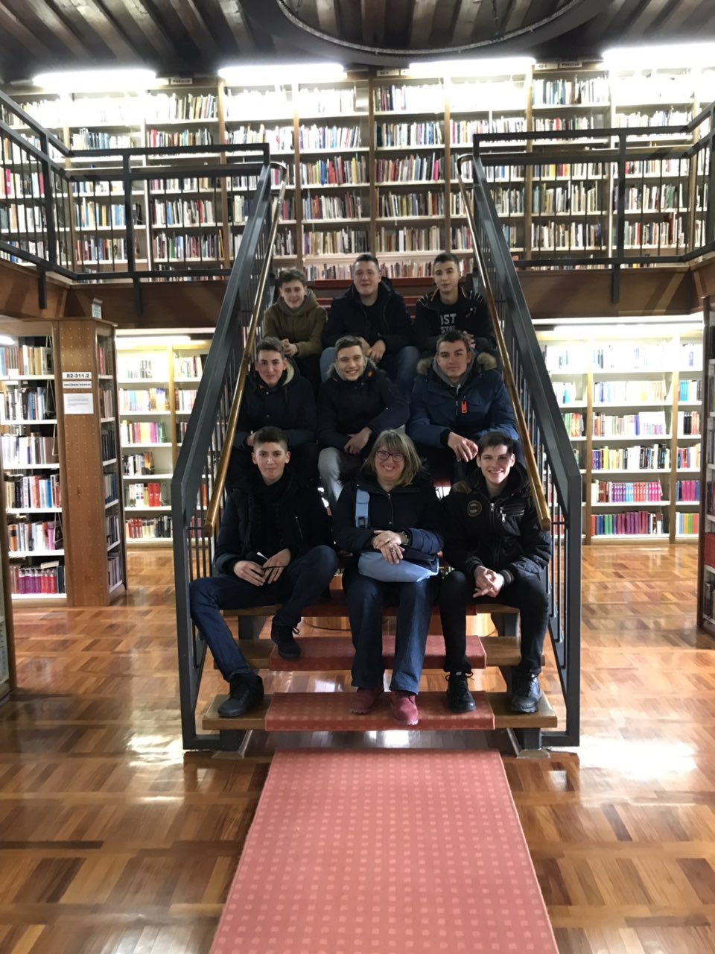
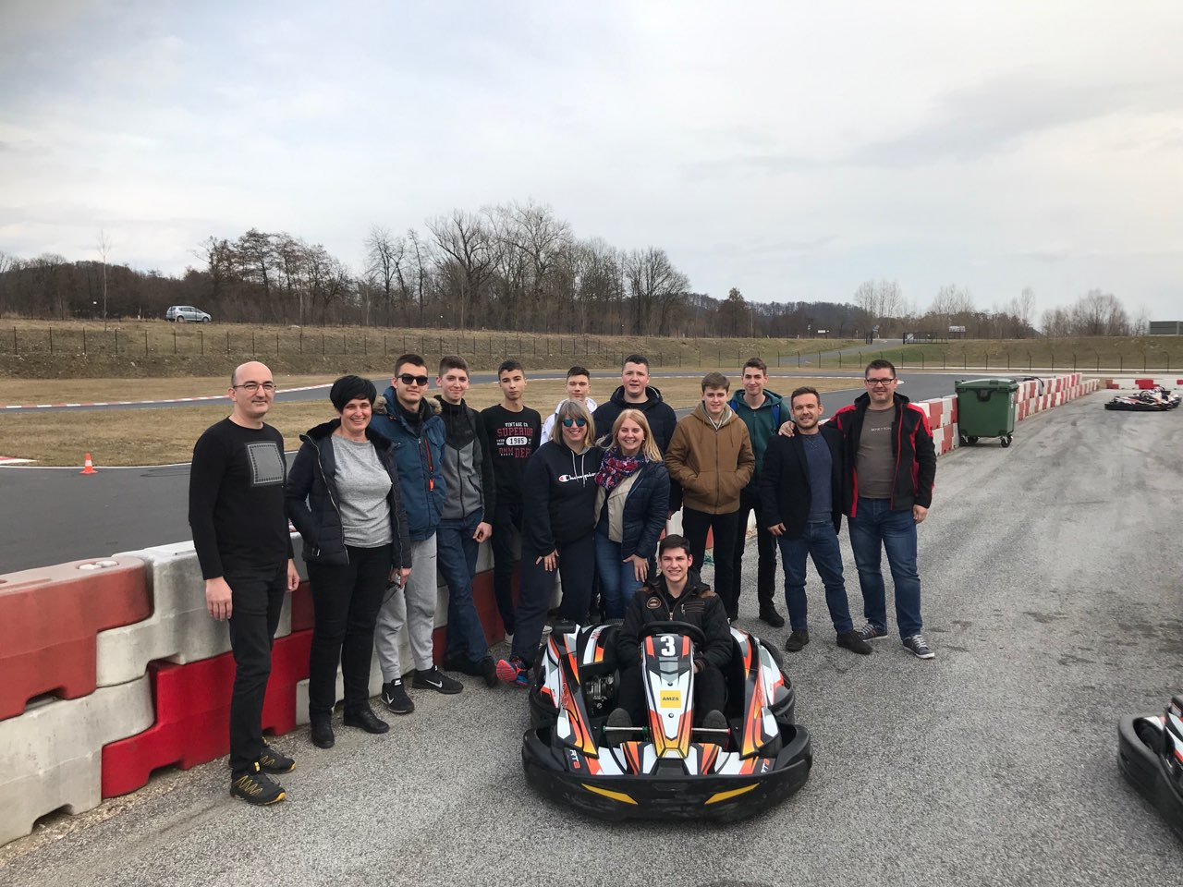
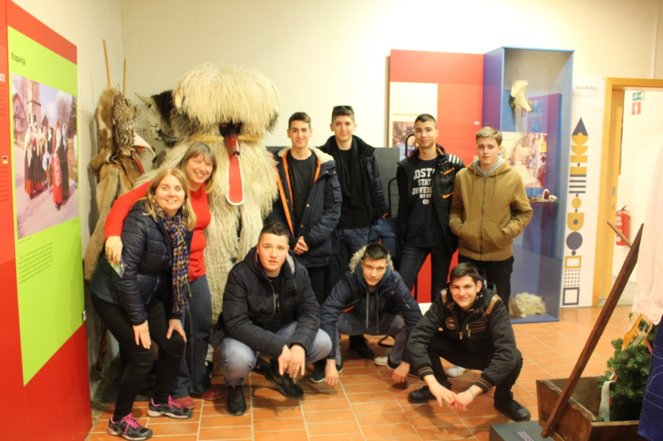
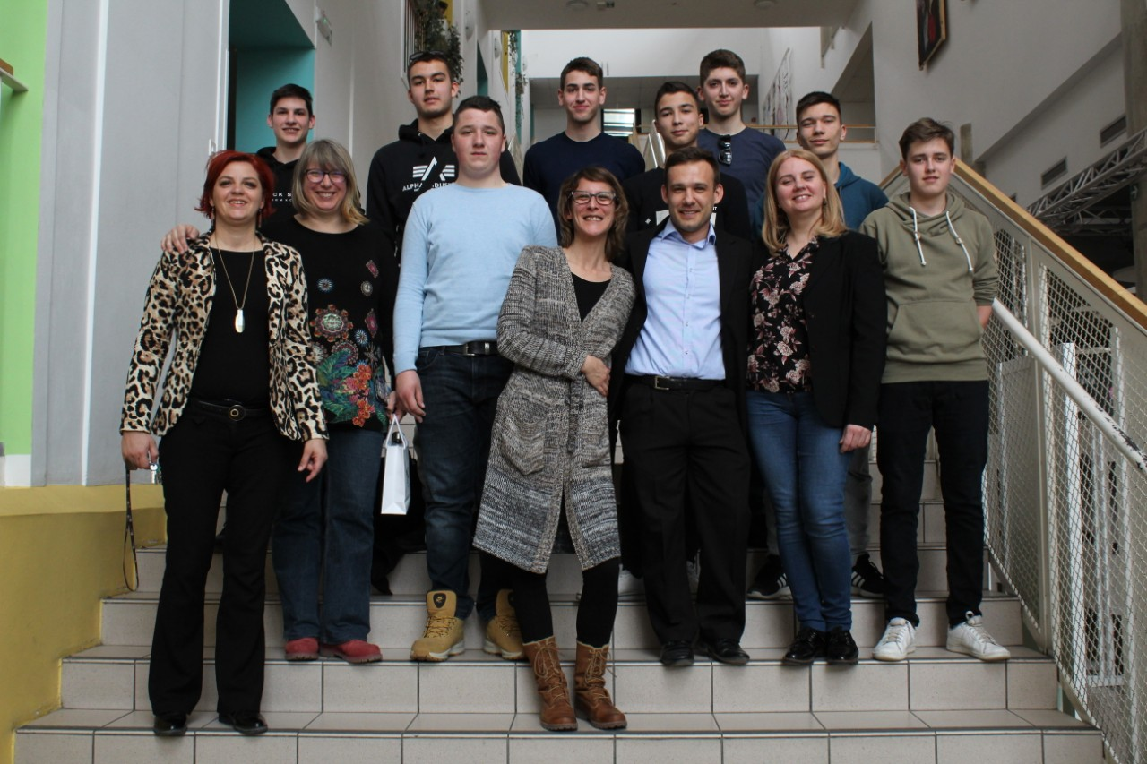
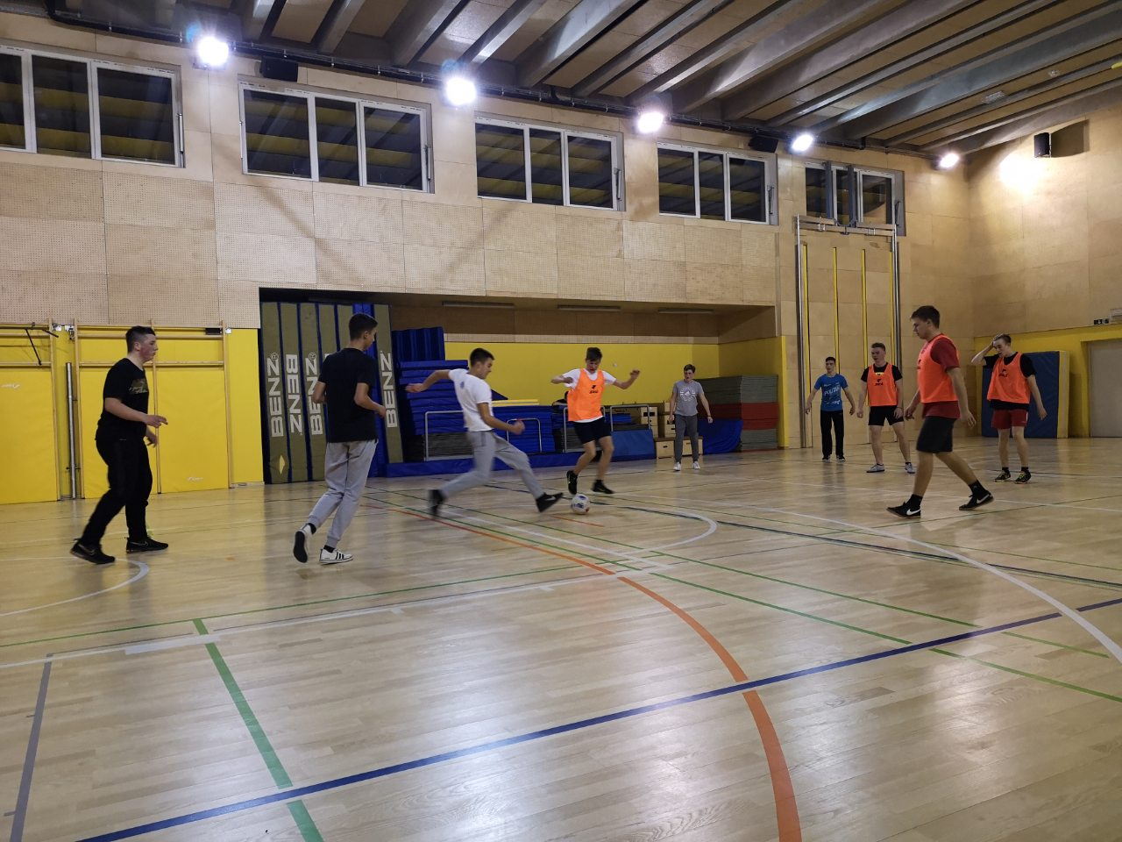
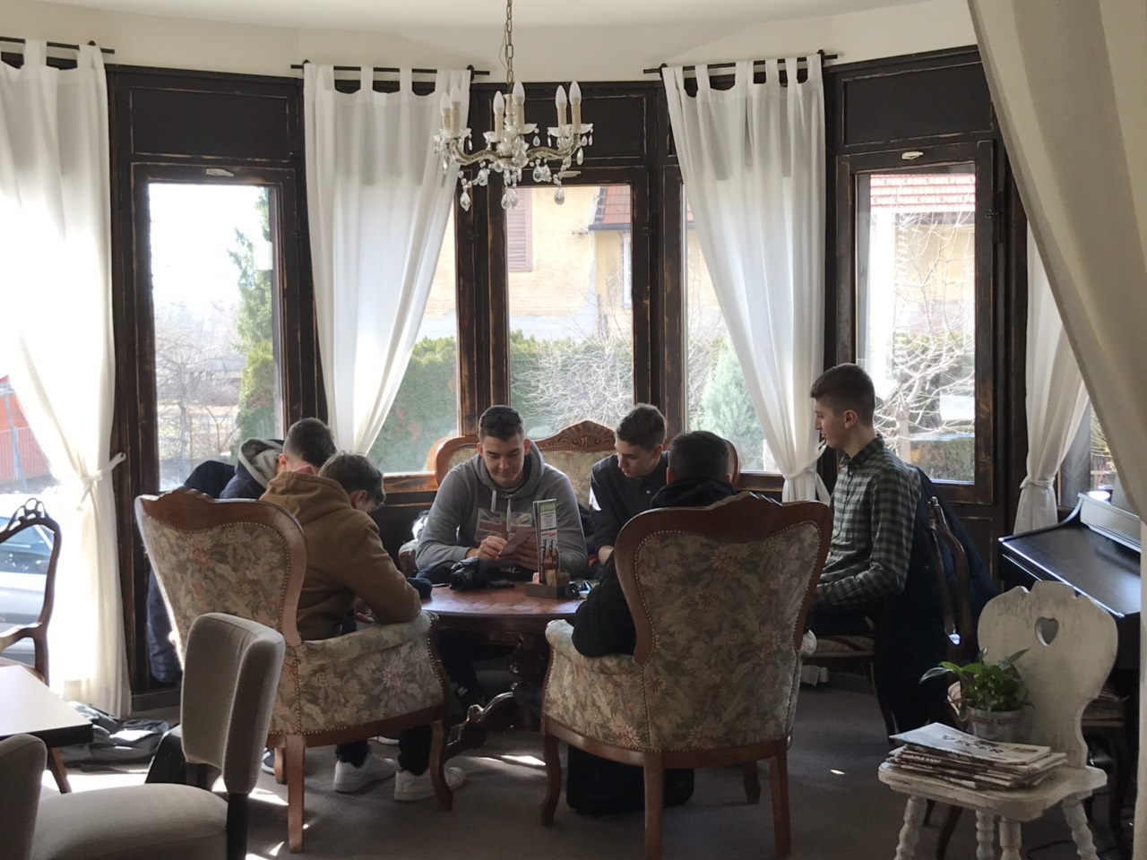
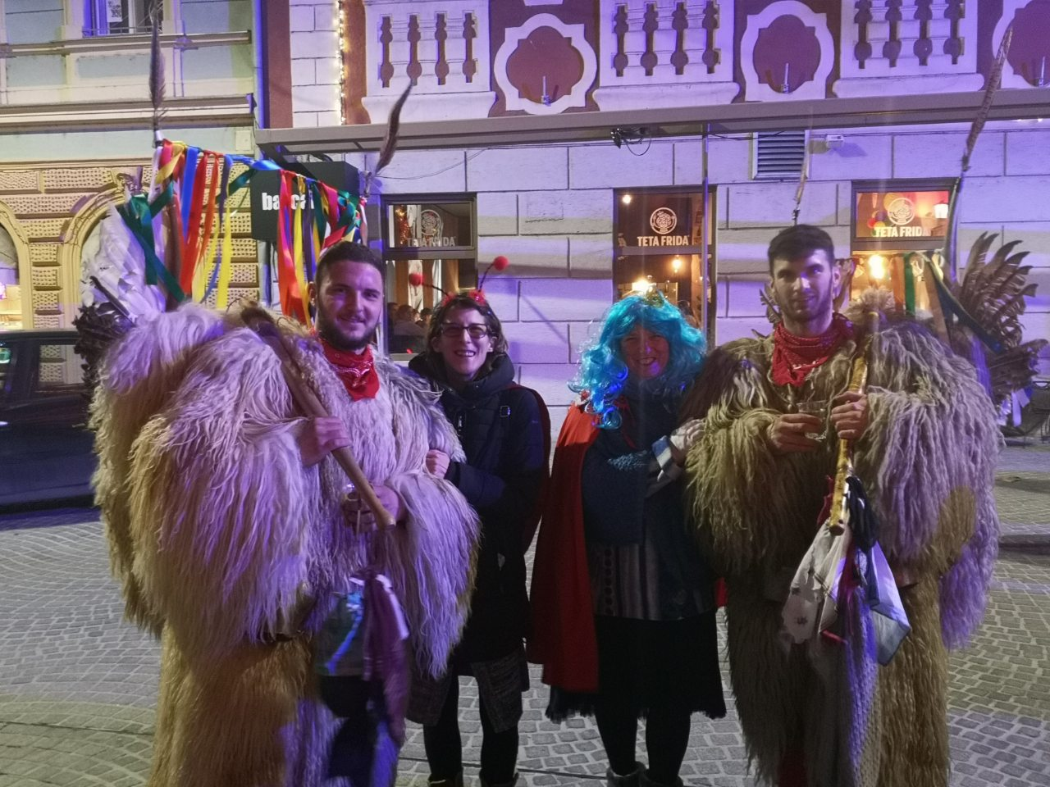
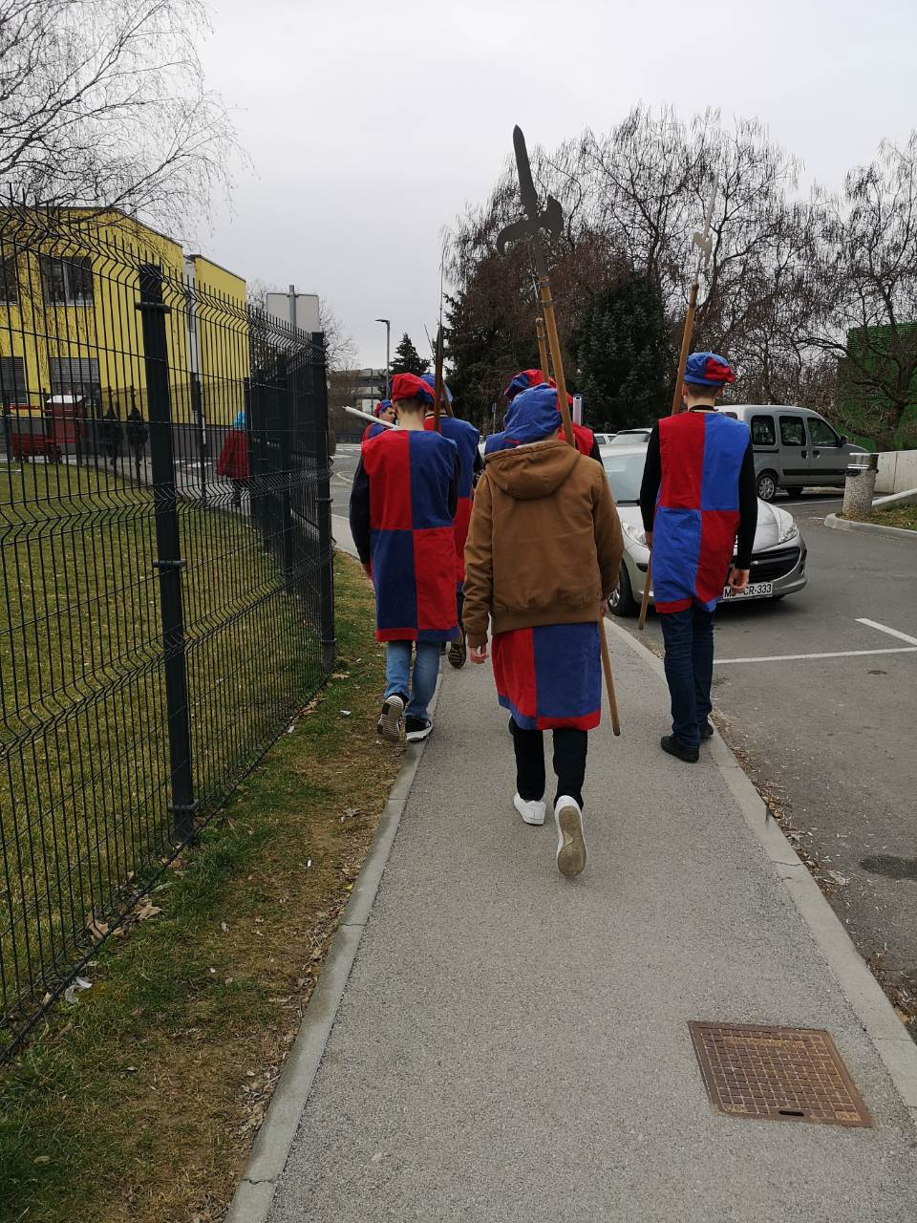
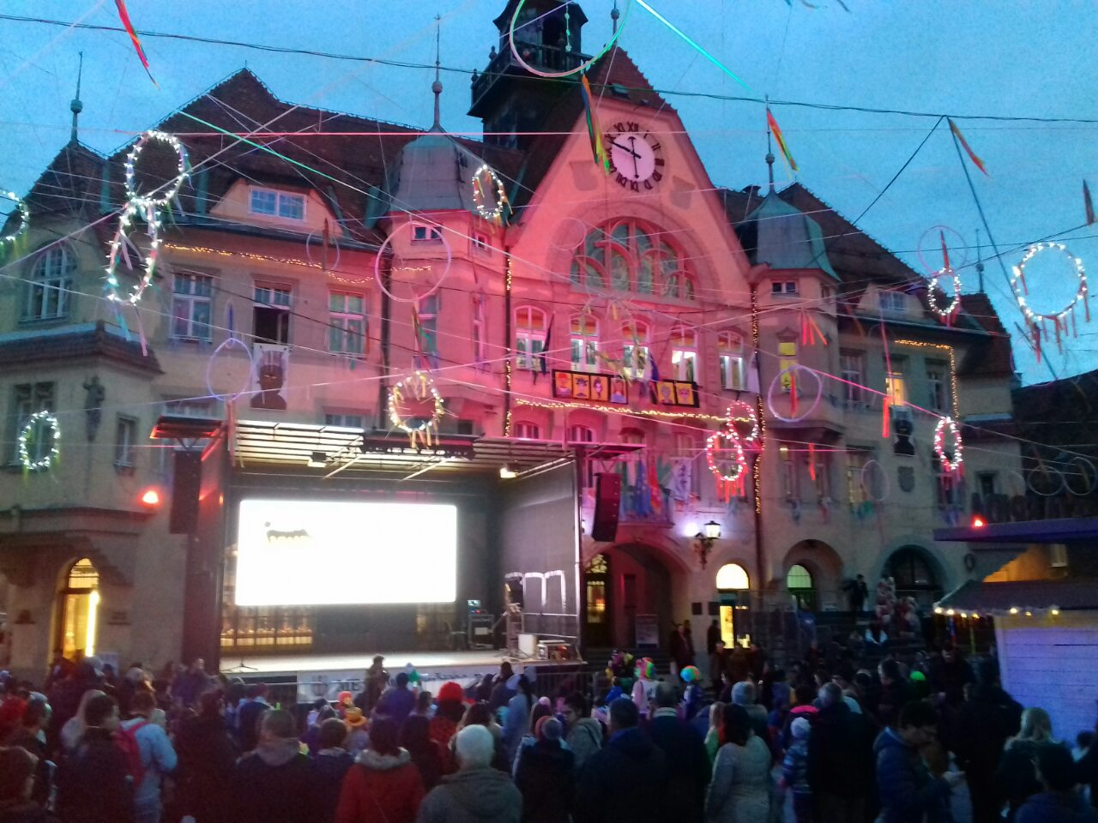
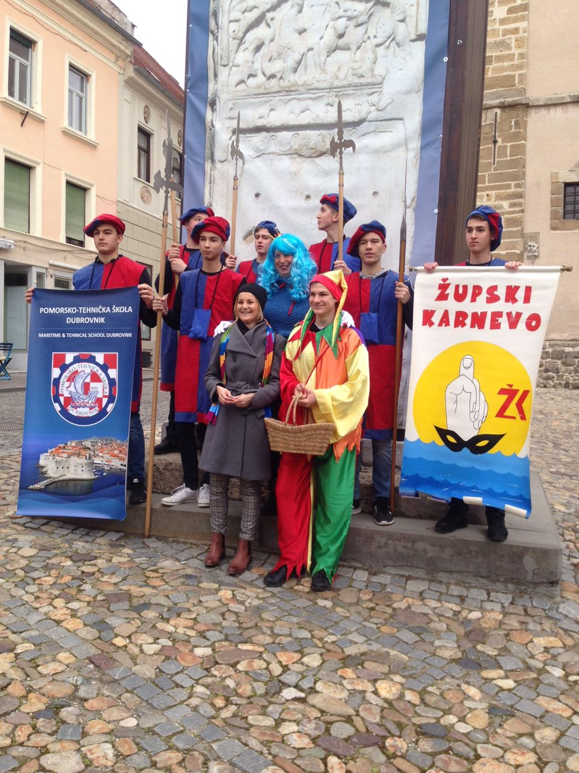
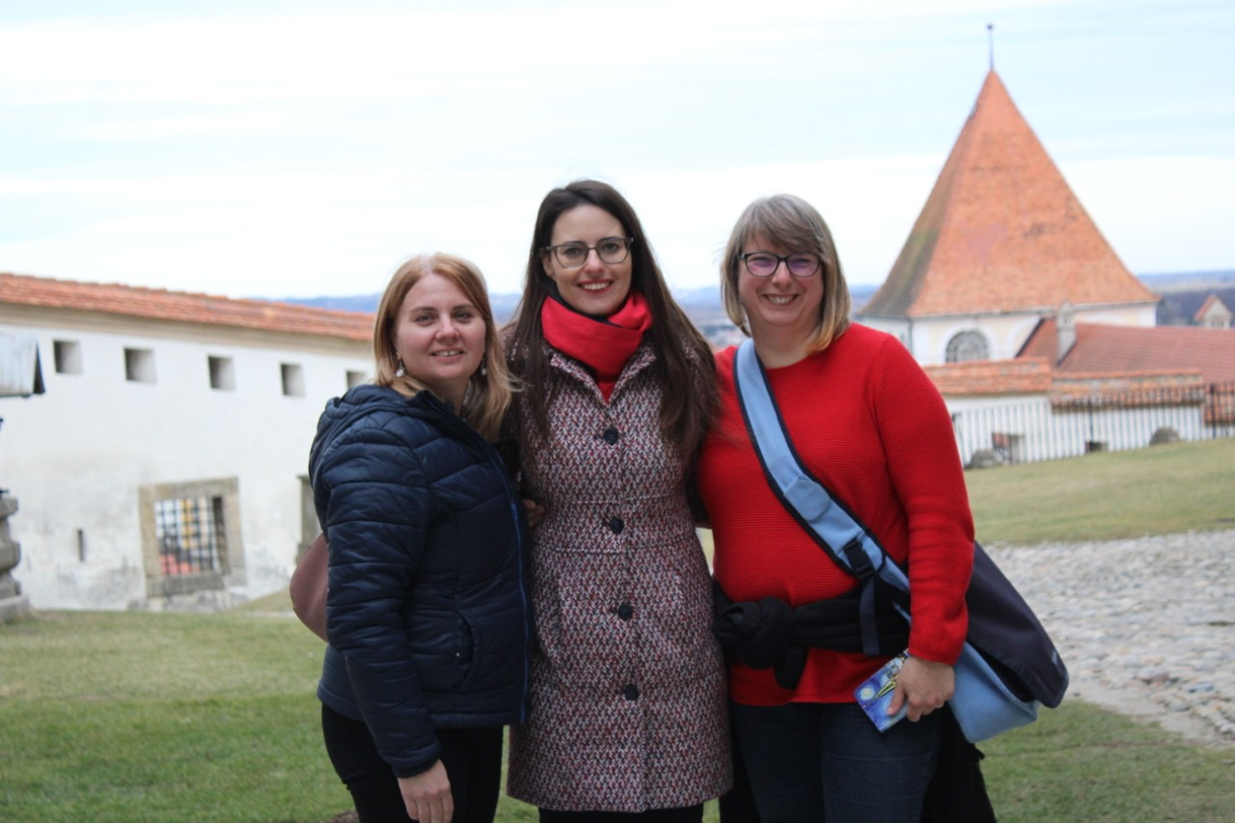

Slide 8
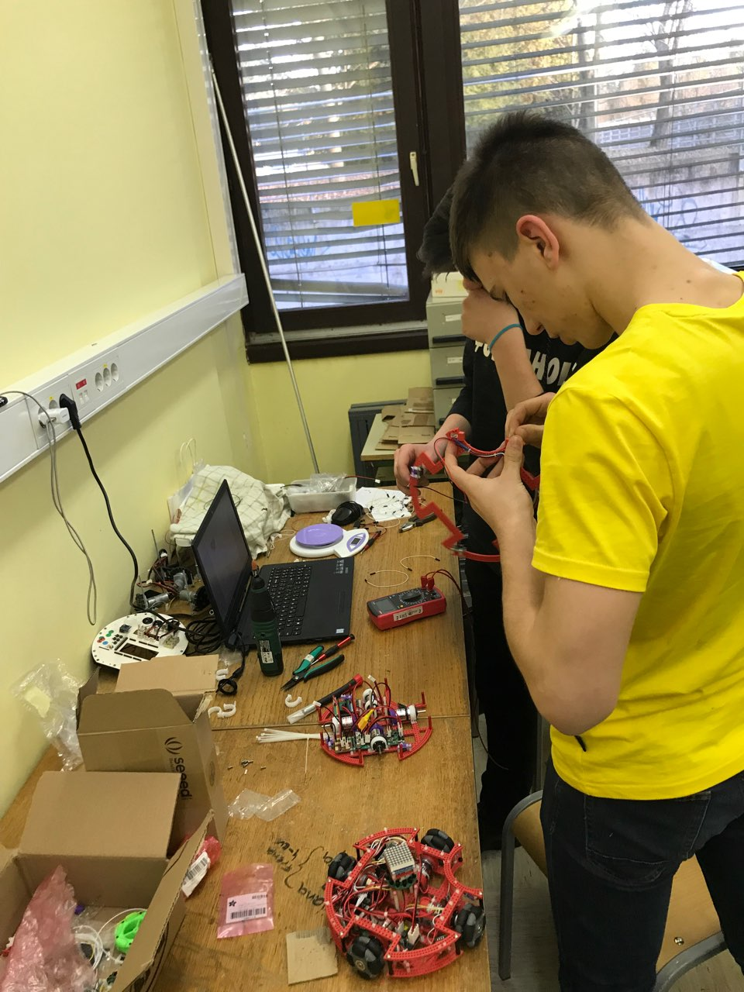
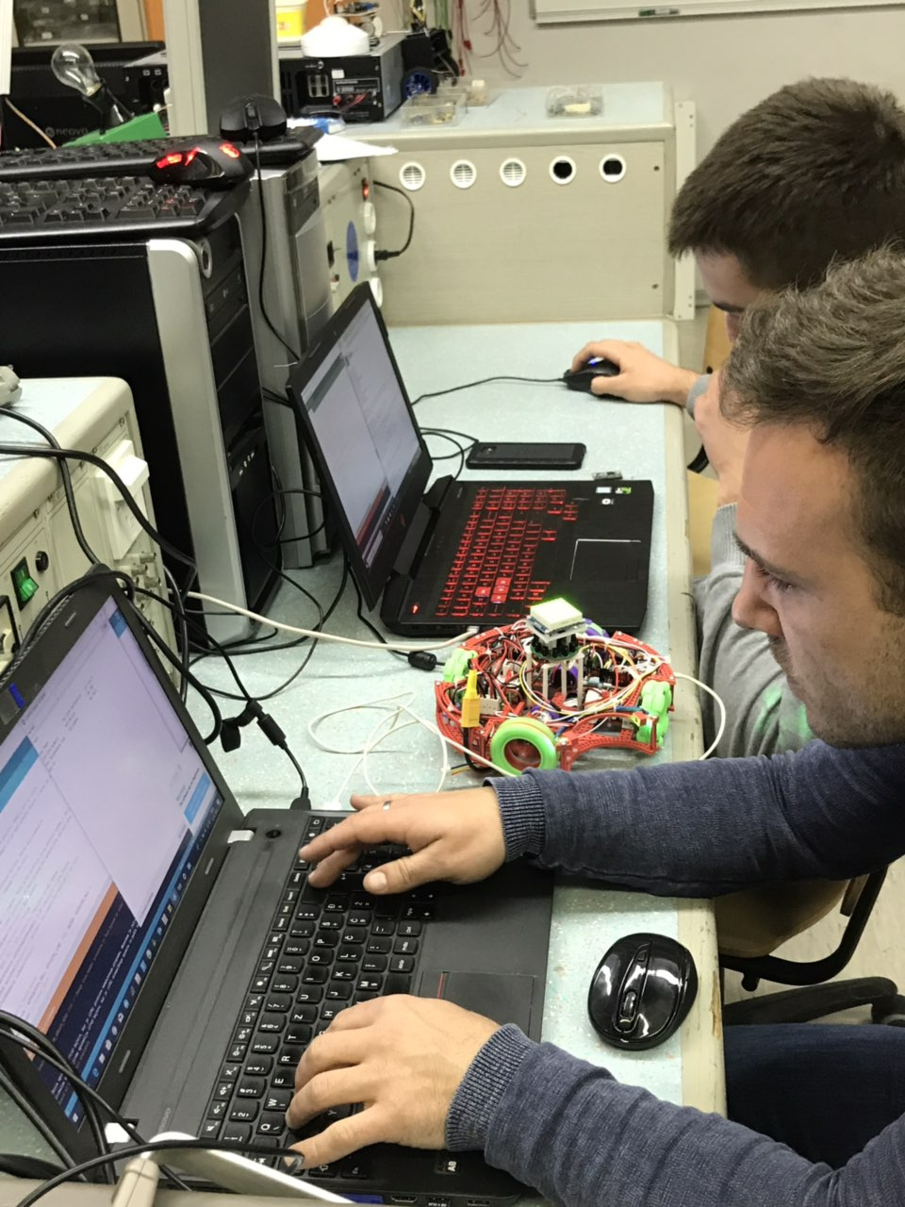
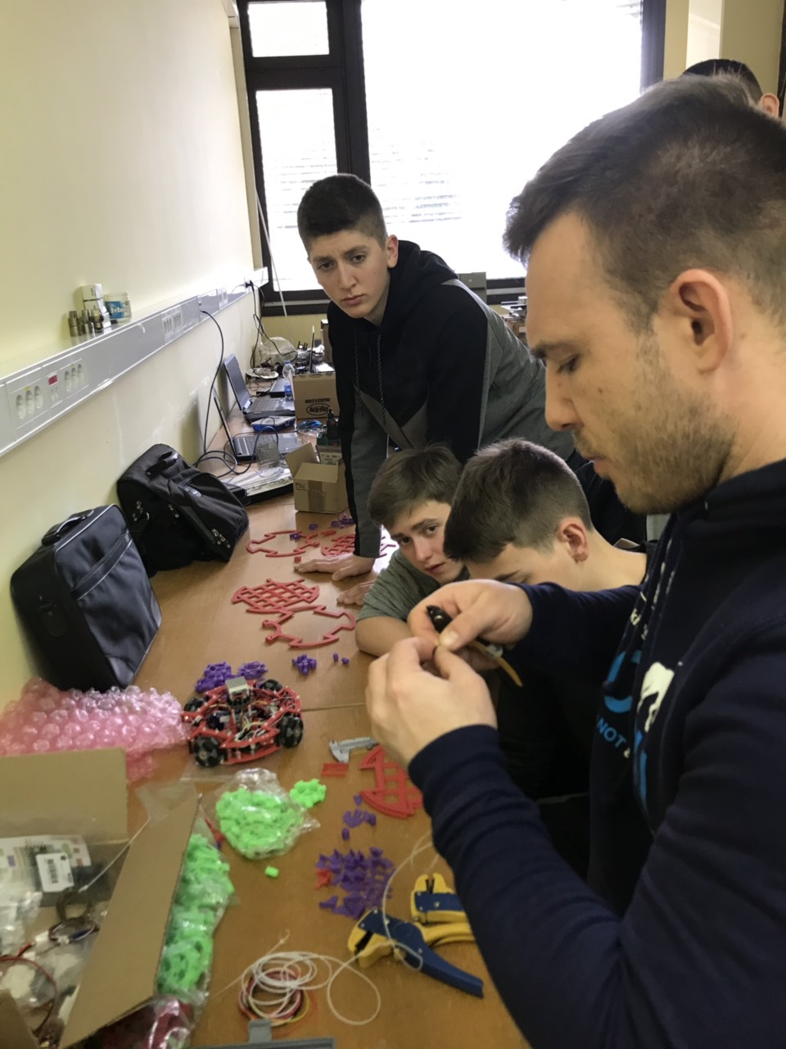
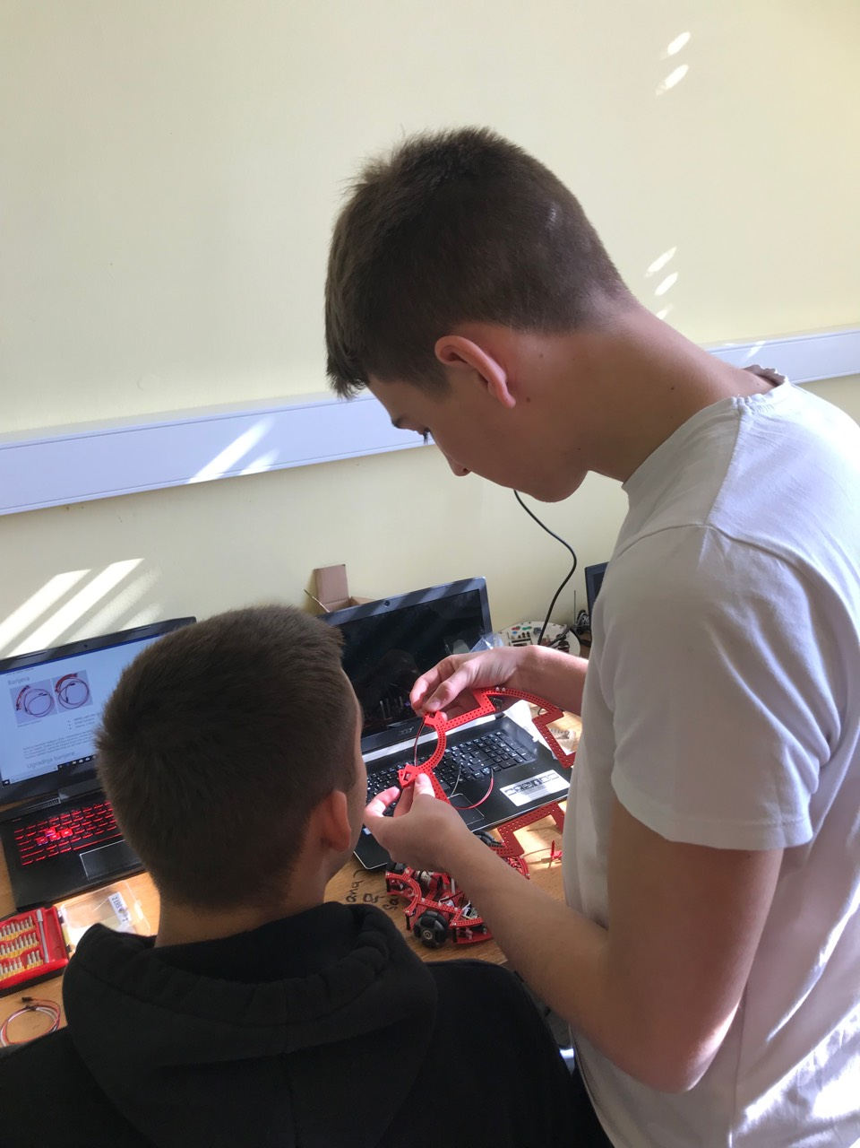
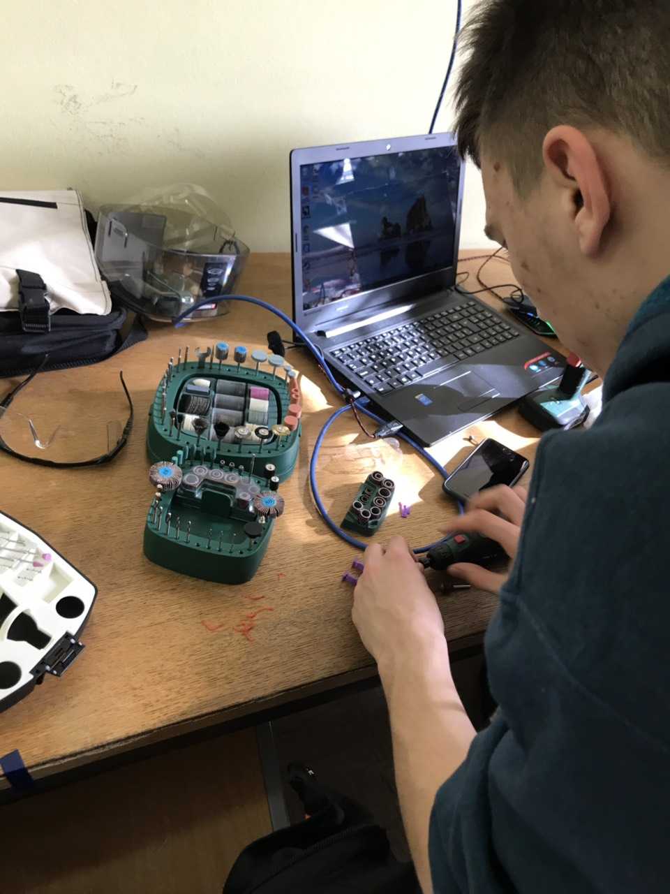
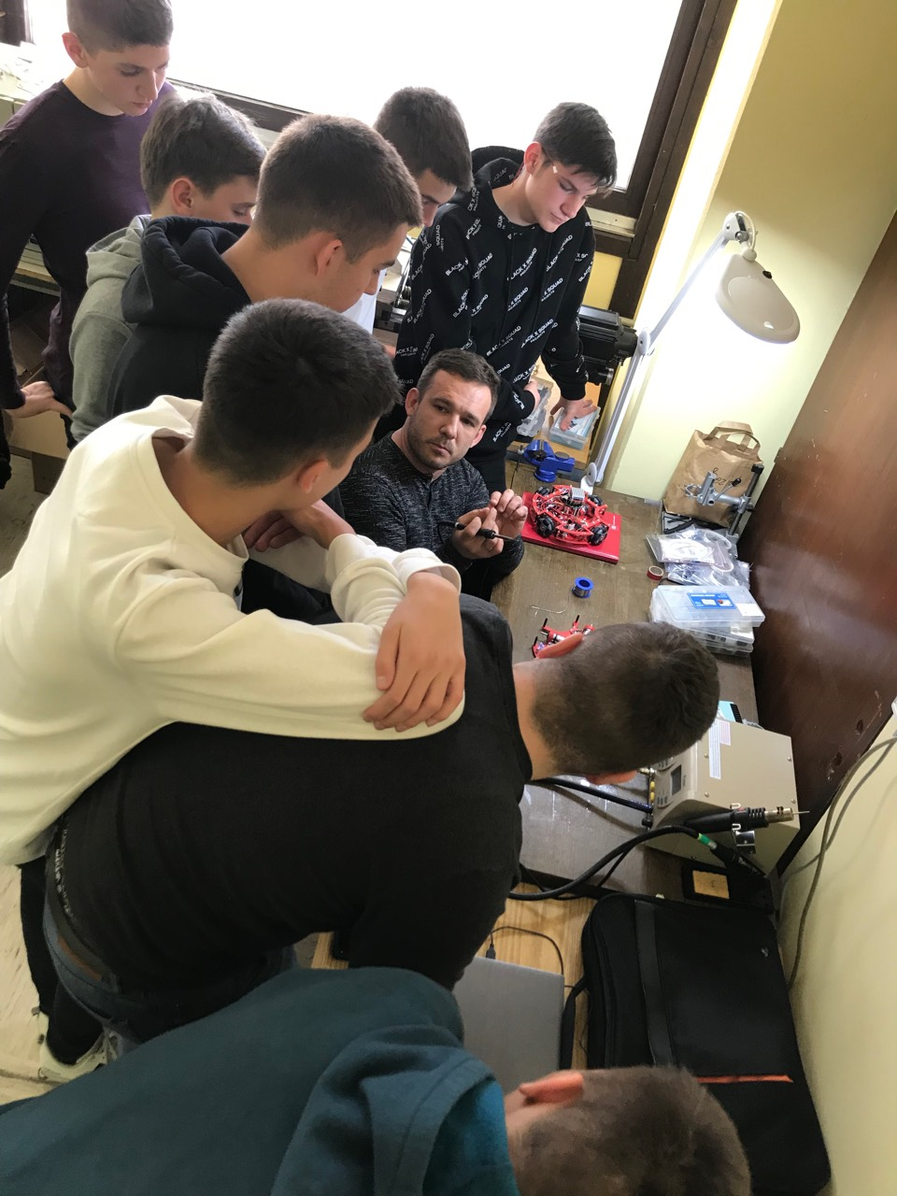
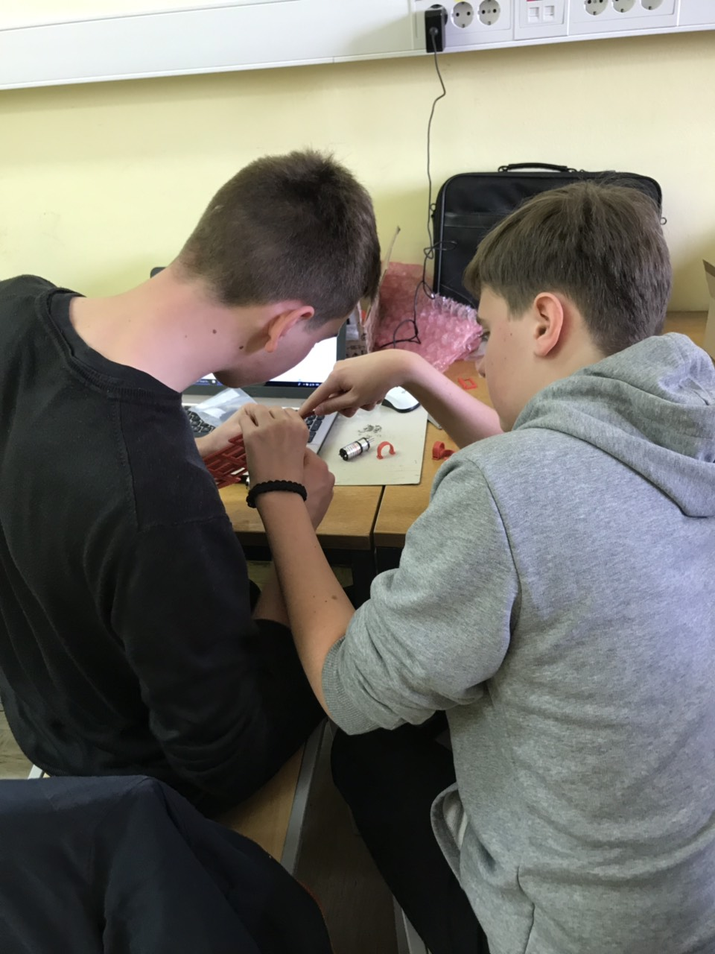
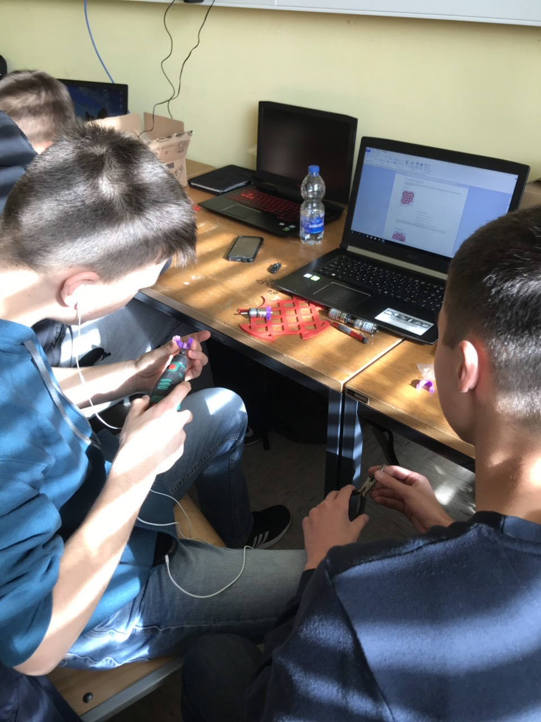
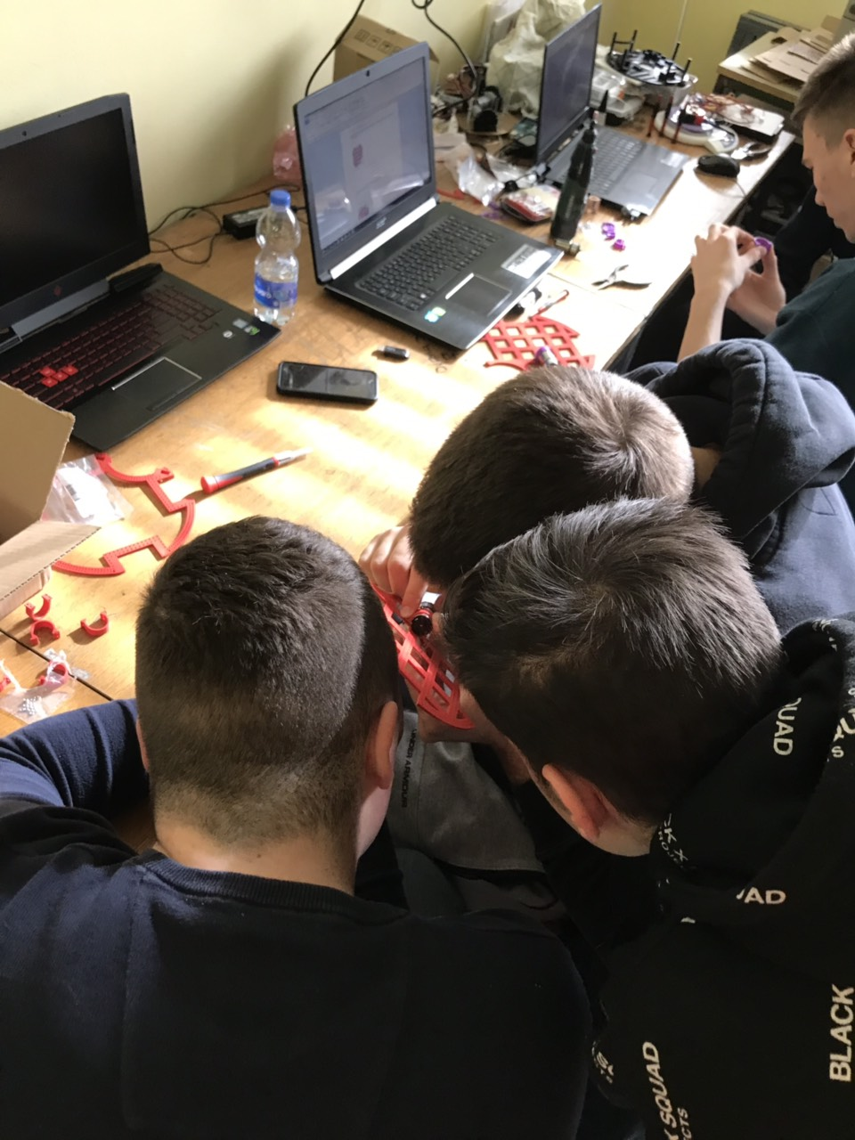
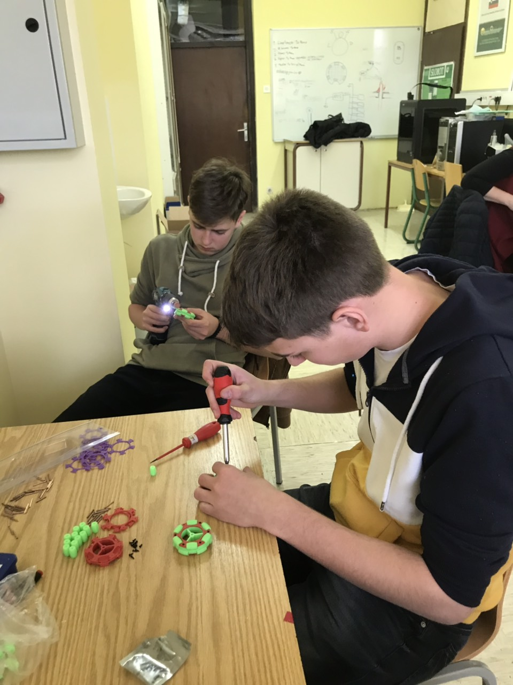
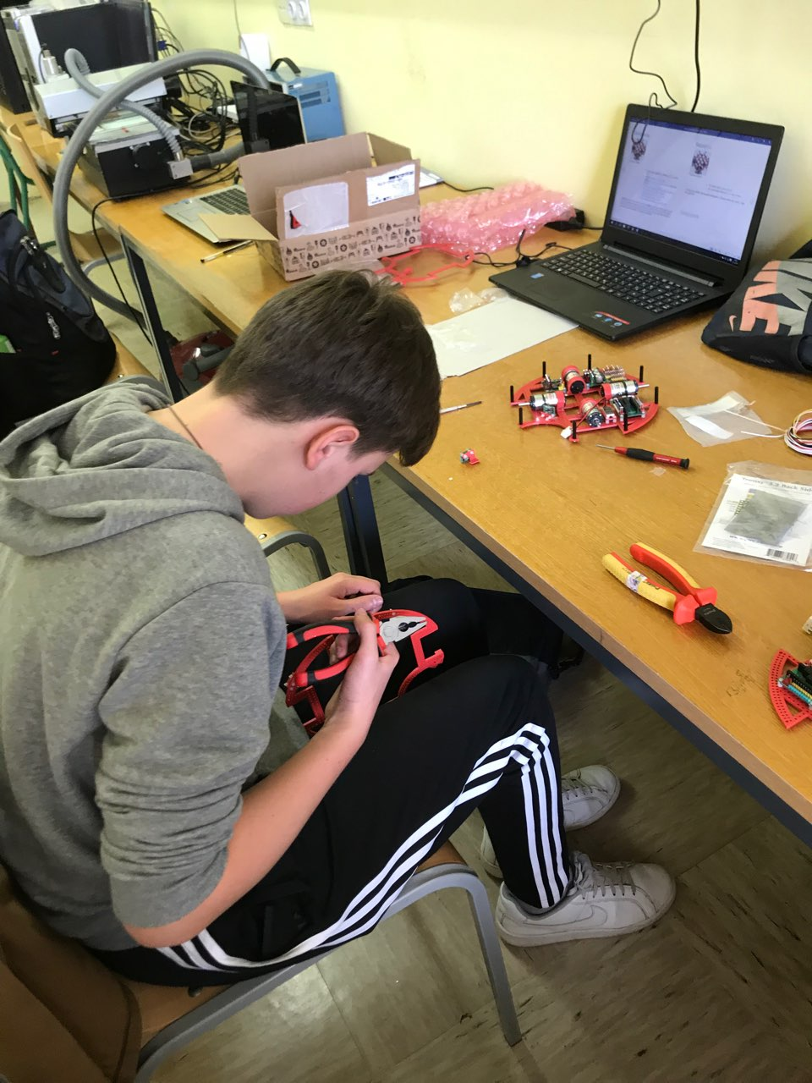
Robot soccer

Slide 10
Hvala na pažnji!
*Ova publikacija odražava isključivo stajalište autora publikacije i Komisija se ne može smatrati odgovornom prilikom uporabe informacija koje se u njoj nalaze.

